Slide 1


第六章 图形用户界面设计
授课老师：冯伟
日 期：2024年6月4日

Slide 2

课程内容
01
概述
02
事件处理
03
基本控制组件
04
布局设计
05
常用容器组件

Slide 3
课程内容
01
概述
02
事件处理
03
基本控制组件
04
布局设计
05
常用容器组件

Slide 4
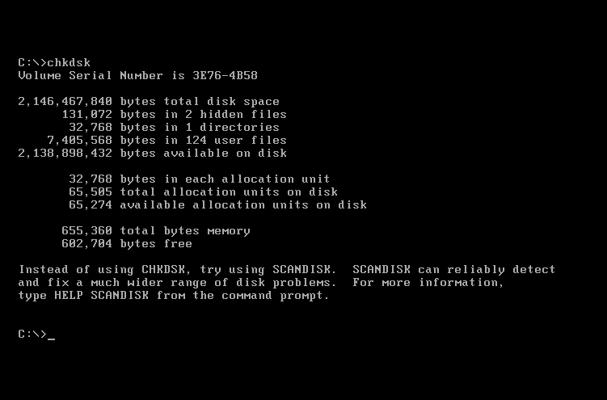

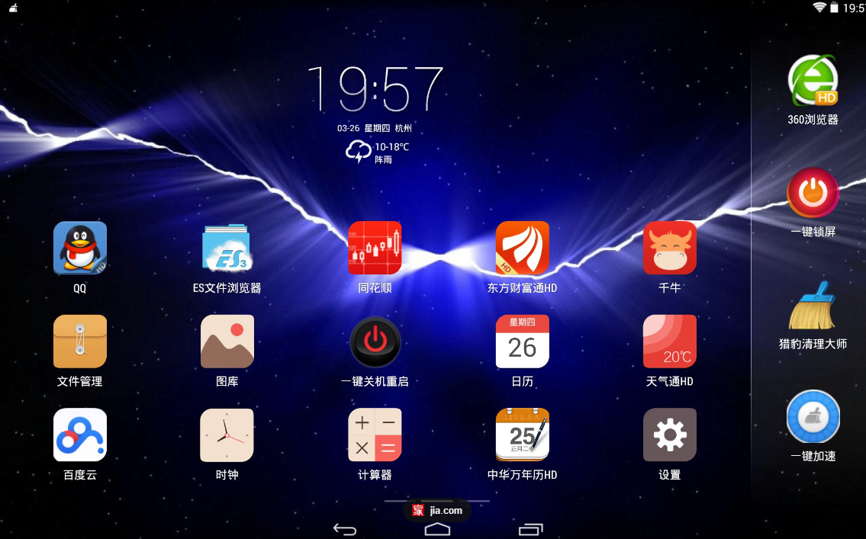
1
概述
PART
用户界面
(User Interface)
用户与计算机系统(各种程序)交互的接口
图形用户界面
(Graphical User Interface)
以图形方式呈现的用户界面
命令行
GUI
NUI
AWT (Java 1.0)
Swing (Java 1.1)
JFC (Java 2)

Slide 5
1
概述
PART
JFC (Java 2)
一些用户界面组件 (Component)
事件响应模型 (Event-handling model)
AWT (Abstract Window Toolkit)
布局管理器 (Layout manager)
绘图和图形操作类, 如Shape、Font、Color类等

Slide 6
1
概述
PART
JFC (Java 2)
a set of GUI components with a pluggable look and feel (包括已有的AWT组件(Button、Scrollbar、Label等)和更高层的组件 (如tree view、list box、tabbed panes等)
The pluggable look and feel lets you design a single set of GUI components that can automatically have the look and feel of any OS platform (Microsoft Windows, Solaris, Macintosh).
Swing (Swing组件, JFC的核心)
基于Java 1.1 Lightweight UI Framework

Slide 7
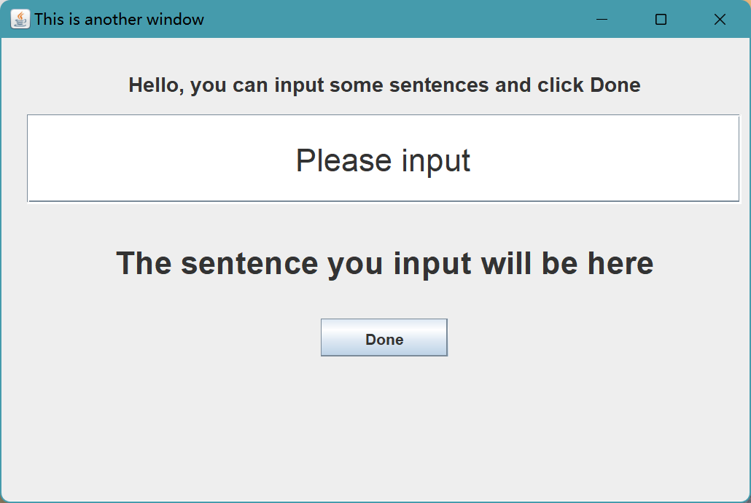
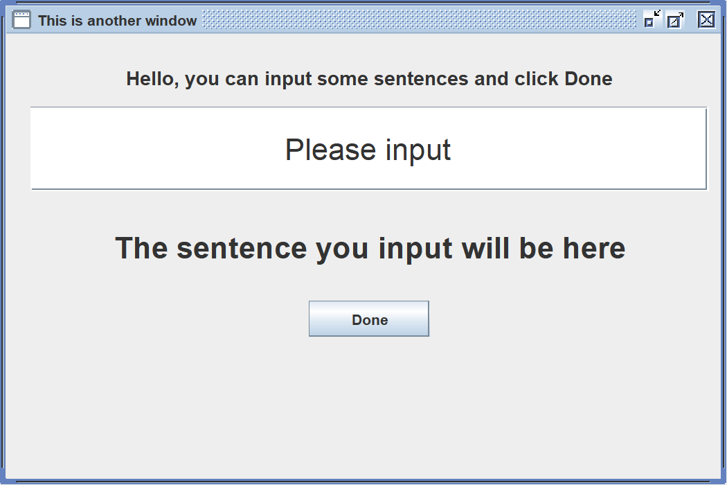
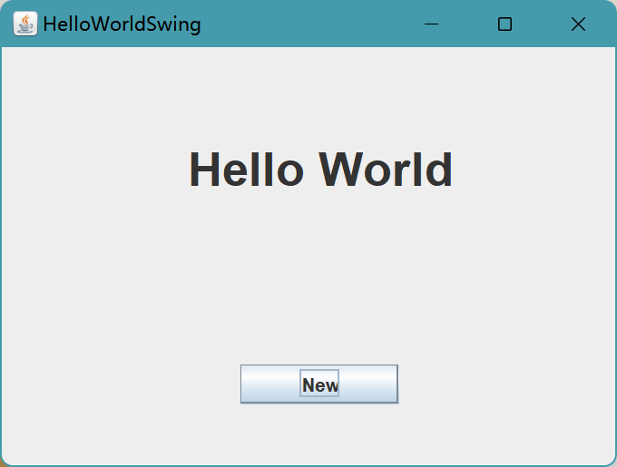
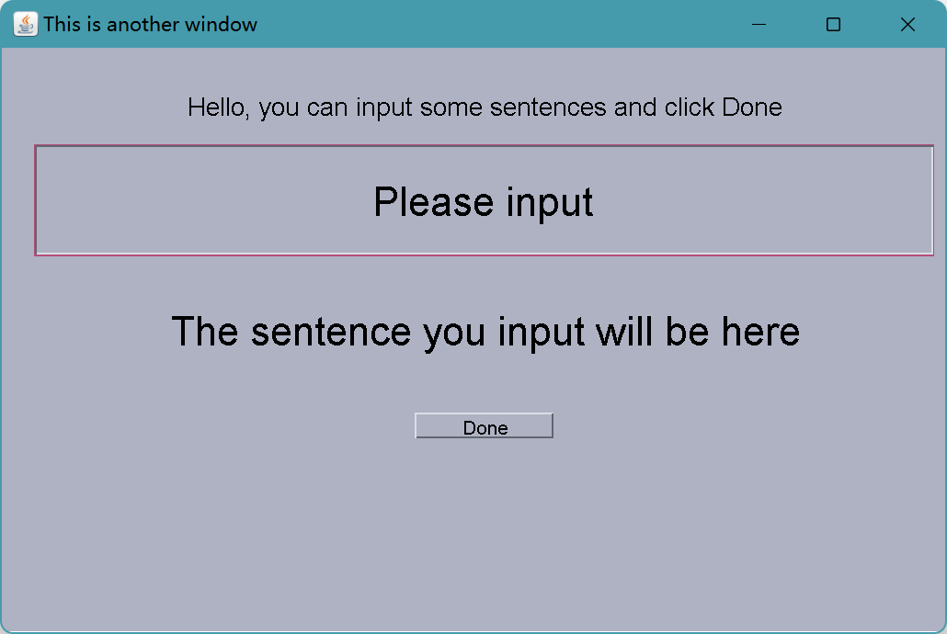
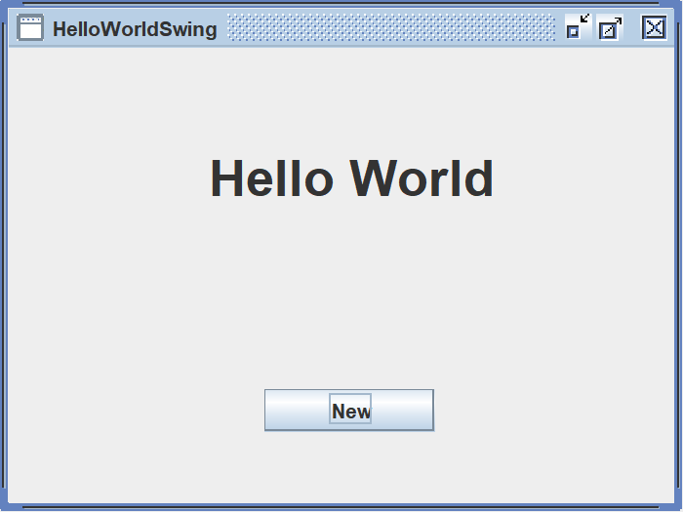
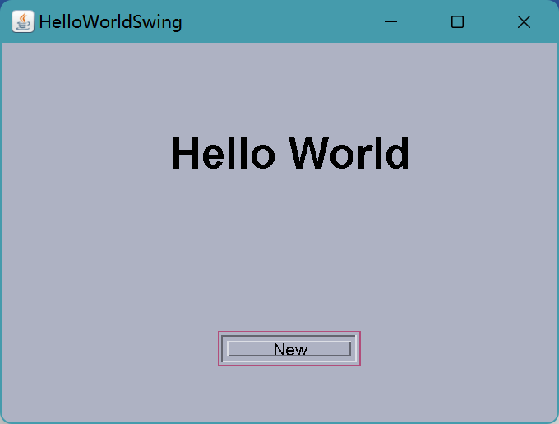
1
概述
PART
JFC (Java 2)

Slide 8
1
概述
PART
JFC (Java 2)
1、Metal风格 (默认)
String lookAndFeel = "javax.swing.plaf.metal.MetalLookAndFeel";
UIManager.setLookAndFeel(lookAndFeel);
2、Windows风格
String lookAndFeel = "com.sun.java.swing.plaf.windows.WindowsLookAndFeel";
UIManager.setLookAndFeel(lookAndFeel);
3、Windows Classic风格
String lookAndFeel = "com.sun.java.swing.plaf.windows.WindowsClassicLookAndFeel";
UIManager.setLookAndFeel(lookAndFeel);
4、Motif风格
String lookAndFeel = "com.sun.java.swing.plaf.motif.MotifLookAndFeel";
UIManager.setLookAndFeel(lookAndFeel);
5、Mac风格 (需要在相关的操作系统上方可实现)
String lookAndFeel = "com.sun.java.swing.plaf.mac.MacLookAndFeel";
UIManager.setLookAndFeel(lookAndFeel);

Slide 9
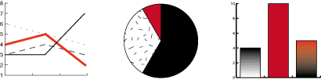

1
概述
PART
Java 2D (advanced 2D graphics and imaging)
Graphics?
Imaging?
打印文档、图形、图像
Print Service
设定打印属性和页面属性
发现打印机 (IPP, Internet Printing Protocol)

Slide 10
1
概述
PART
Input Method Framework
text editing components to communicate with input methods and implement a well-integrated text input user interface
用Java语言开发输入法
Accessibility: 辅助功能,帮助伤残人士
screen readers, speech recognition systems, refreshable braille displays
Drag & Drop
Drag and Drop enables data transfer both across Java programming language and native applications, between Java programming language applications, and within a single Java programming language application.

Slide 11
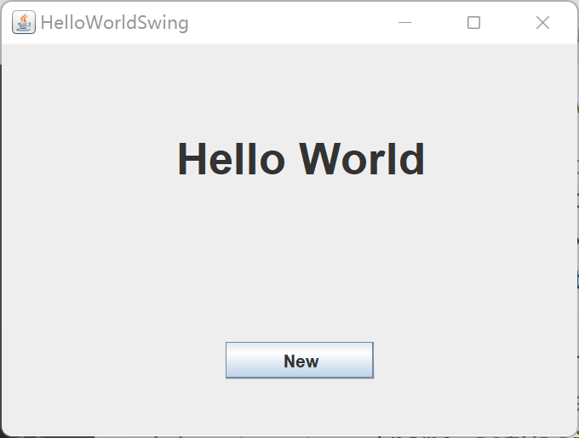
1
概述
PART
图形用户界面的构成
什么是组件？
构成图形用户界面的元素，拿来即用
用图形表示(能在屏幕上显示，能和用户进行交互)
Button、Checkbox、Scrollbar、Choice、Frame
一些特定的Java类
java.awt包、javax.swing包
容器组件(Container)
可包含其他组件
顶层容器: Applet, Dialog, Frame, Window
一般用途容器: Panel, ScrollPane
特定用途容器: InternalFrame
非容器组件:
必须被包含在容器中
Button, Checkbox, Scrollbar, Choice, Canvas

Slide 12
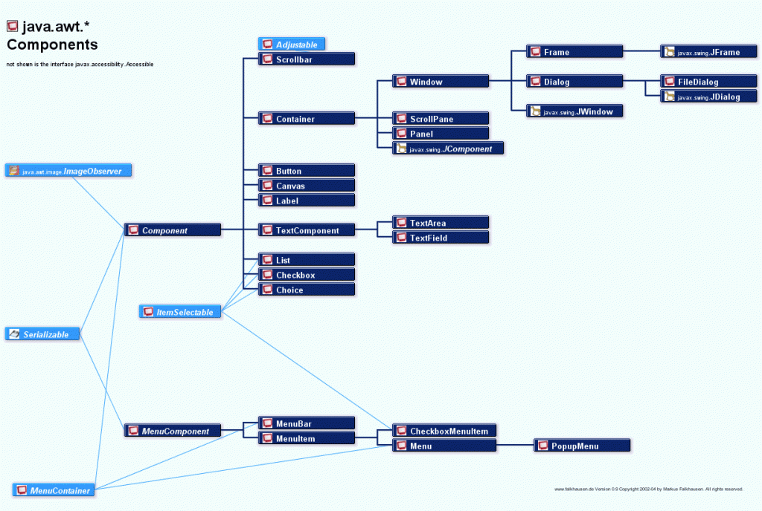
1
概述
PART

Slide 13

1
概述
PART

Slide 14
1
概述
PART
AWT与Swing区别
AWT图形函数与操作系统提供的图形函数有着一一对应的关系，平台依赖（功能、外观）。
AWT 图形功能是各操作系统图形功能的“交集”
AWT依靠本地方法C/C++程序实现功能，运行速度比较快，被称为“重量级控件”。
AWT适用于嵌入式应用，硬件资源有限，运行速度要求高
Swing提供了AWT 的所有功能，还用纯Java代码对AWT的功能进行了扩充，各平台通用。
例如：并不是所有的操作系统都提供了对树形控件的支持， Swing则利用了AWT中所提供的基本作图方法模拟了一个树形控件。
Swing不使用本地方法，运行速度比较慢，被称为“轻量级控件”。
Swing适用于PC或者是工作站的标准Java应用中。

Slide 15
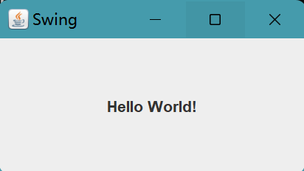
1
概述
PART
图形用户界面的实现
选取组件
设计布局
响应事件
import javax.swing.*;
import java.awt.event.*;
class HelloWorldSwing {
public static void main(String[] args) {
JFrame f = new JFrame("Swing");
JLabel label = new JLabel("Hello World!");
label.setHorizontalAlignment(JLabel.CENTER);
f.getContentPane().add(label);
f.addWindowListener(new WindowAdapter() {
public void windowClosing(WindowEvent e) {
System.exit(0);
}
});
f.setSize(200, 200);
f.setVisible(true); }}

Slide 16
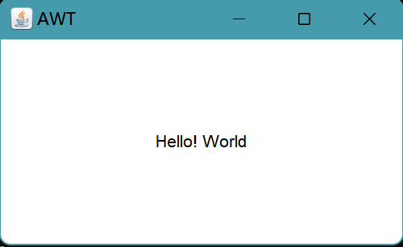
1
概述
PART
图形用户界面的实现
选取组件
设计布局
响应事件
import java.awt.Label; import java.awt.Label;
import java.awt.*;
import java.awt.event.*;
class test1 {
public static void main(String[] args) {
Frame f = new Frame("AWT" );
Label label = new Label("Hello! World", Label.CENTER);
f.add(label);
f.addWindowListener(new WindowAdapter() {
public void windowClosing(WindowEvent e)
{ System.exit(0); }
});
f.setSize(200, 200); f.setVisible(true);
}
}

Slide 17
课程内容
01
概述
02
事件处理
03
基本控制组件
04
布局设计
05
常用容器组件

Slide 18


2
事件处理
刚才讲的界面都是静态的展示，怎么能够让界面动起来呢？
PART
我们可以通过事件触发对象的响应机制
包括鼠标移动、鼠标点击、键盘键入等

Slide 19
2
事件处理
PART
事件处理机制：三个要素
事件源
事件对象
事件监听者
实现事件监听接口产生一个监听器对象(Listener)
监听谁? 将该监听器对象注册到组件对象中
编写事件响应方法
import javax.swing.*;
import java.awt.*;
import java.awt.event.*;
public class Beeper extends JApplet implements ActionListener {
JButton button;
public void init() {
button = new JButton("Click Me");
getContentPane().add(button, BorderLayout.CENTER);
button.addActionListener(this);
}
public void actionPerformed(ActionEvent e) {
System.out.println(“Click me once”);
}}

Slide 20
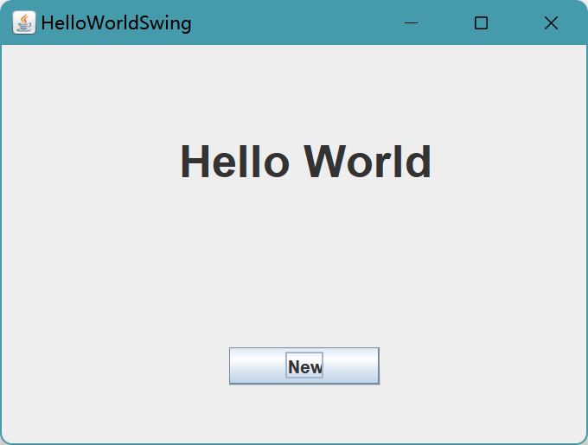
import java.awt.event.ActionListener;
import javax.swing.*;
class HelloWorldSwing {//构建窗口的代码
public static void createAndShowGUI() {
JFrame frame = new JFrame("HelloWorldSwing");
JPanel panel = new JPanel();
panel.setLayout(null);
frame.setDefaultCloseOperation(JFrame.EXIT_ON_CLOSE);
JLabel label = new JLabel("Hello World");
label.setHorizontalAlignment(JLabel.CENTER);
label.setFont(label.getFont().deriveFont(30.0f));
label.setFont(label.getFont().deriveFont(1));
label.setBounds(100, 50, 200, 50);
JButton button = new JButton("New");
button.setHorizontalAlignment(JButton.CENTER);
panel.add(label);
panel.add(button);
frame.add(panel);
// 显示窗口
frame.setSize(400,300);
frame.setVisible(true);
}
}
2
事件处理
PART
事件处理机制：三个要素

Slide 21
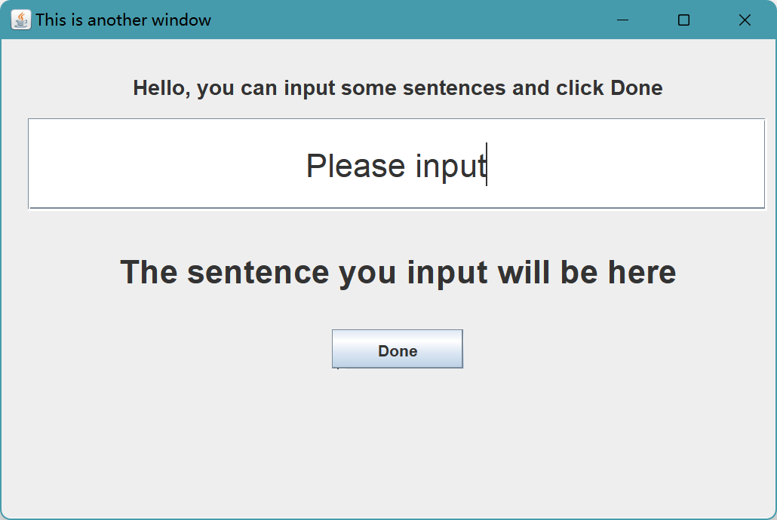
2
事件处理
PART
public HelloWorldRespond() {
我们定义了一个窗口类，当点击按钮时，弹出该窗口
}
class HelloWorldListener implements ActionListener{
@Override
public void actionPerformed(ActionEvent e) {
HelloWorldRespond window = new HelloWorldRespond();
}
}

Slide 22
import java.awt.event.ActionListener;
import javax.swing.*;
class HelloWorldSwing {
public static void createAndShowGUI() {
JFrame frame = new JFrame("HelloWorldSwing");
JPanel panel = new JPanel();
panel.setLayout(null);
frame.setDefaultCloseOperation(JFrame.EXIT_ON_CLOSE);
JLabel label = new JLabel("Hello World");
label.setHorizontalAlignment(JLabel.CENTER);
label.setFont(label.getFont().deriveFont(30.0f));
label.setFont(label.getFont().deriveFont(1));
label.setBounds(100, 50, 200, 50);
JButton button = new JButton("New");
button.setHorizontalAlignment(JButton.CENTER);
button.setBounds(150,200,100,25);
panel.add(label);
panel.add(button);
frame.add(panel);
// 显示窗口
frame.setSize(400,300);
frame.setVisible(true);
}
}
2
事件处理
ActionListener listener = new HelloWorldListener();
button.addActionListener(listener);
PART
事件处理机制：三个要素

Slide 23
import java.awt.event.ActionListener;
import javax.swing.*;
class HelloWorldSwing {
public static void createAndShowGUI() {
JFrame frame = new JFrame("HelloWorldSwing");
JPanel panel = new JPanel();
panel.setLayout(null);
frame.setDefaultCloseOperation(JFrame.EXIT_ON_CLOSE);
JLabel label = new JLabel("Hello World");
label.setHorizontalAlignment(JLabel.CENTER);
label.setFont(label.getFont().deriveFont(30.0f));
label.setFont(label.getFont().deriveFont(1));
label.setBounds(100, 50, 200, 50);
JButton button = new JButton("New");
button.setHorizontalAlignment(JButton.CENTER);
button.setBounds(150,200,100,25);
panel.add(label);
panel.add(button);
frame.add(panel);
// 显示窗口
frame.setSize(400,300);
frame.setVisible(true);
}
}
2
事件处理
PART
事件处理机制：三个要素

Slide 24

2
事件处理
PART
我只是想简单弹出一个窗口，也不想着重复利用，这么写太麻烦了

Slide 25
import java.awt.event.ActionListener;
import javax.swing.*;
class HelloWorldSwing {
public static void createAndShowGUI() {
JFrame frame = new JFrame("HelloWorldSwing");
JPanel panel = new JPanel();
panel.setLayout(null);
frame.setDefaultCloseOperation(JFrame.EXIT_ON_CLOSE);
JLabel label = new JLabel("Hello World");
label.setHorizontalAlignment(JLabel.CENTER);
label.setFont(label.getFont().deriveFont(30.0f));
label.setFont(label.getFont().deriveFont(1));
label.setBounds(100, 50, 200, 50);
JButton button = new JButton("New");
button.setHorizontalAlignment(JButton.CENTER);
button.setBounds(150,200,100,25);
panel.add(label);
panel.add(button);
frame.add(panel);
// 显示窗口
frame.setSize(400,300);
frame.setVisible(true);
}
}
2
事件处理
PART
button.addActionListener(new ActionListener(){ @Override
public void actionPerformed(ActionEvent e) {
HelloWorldRespond window = new HelloWorldRespond();
}
});

Slide 26
2
事件处理
PART
Java里面提供了一系列的事件类型供开发者选择
interface java.awt.event.ActionListener
public void actionPerformed(ActionEvent e)
interface java.awt.event.WindowListener
public void windowOpened(WindowEvent e):首次变为可见
public void windowClosing(WindowEvent e):关闭按钮被点击
public void windowClosed(WindowEvent e):窗口被完全关闭
public void windowIconified(WindowEvent e):窗口被最小化
public void windowDeiconified(WindowEvent e):从最小化还原
public void windowActivated(WindowEvent e):被完全激活
public void windowDeactivated(WindowEvent e):窗口失去活性
(注：这里的激活指该窗口被选中成为当前活动窗口)

Slide 27
2
事件处理
PART
事件分类
interface java.awt.event.MouseListener
public void mouseClicked(MouseEvent e)：单击
public void mousePressed(MouseEvent e)：在组件上按下
public void mouseReleased(MouseEvent e)：在组件上释放
public void mouseEntered(MouseEvent e)：进入到组件
public void mouseExited(MouseEvent e)：离开组件
interface java.awt.event.MouseMotionListener
public void mouseDragged(MouseEvent e)：拖放
public void mouseMoved(MouseEvent e)：移动
MouseEvent方法：
int getClickCount() 得到点击次数1 OR 2；
int getX(), int getY() 得到鼠标的（象素）位置

Slide 28
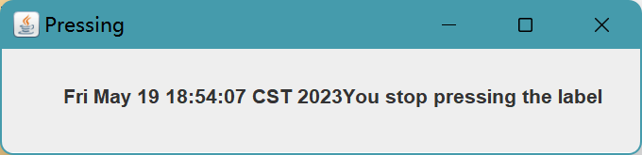
2
事件处理
PART
class HelloMouseTestWindow{
我们又定义了一个窗口
}
class HelloMousePressLister implements MouseListener{
HelloMouseTestWindow window; @Override
public void mousePressed(MouseEvent e) {
this.window = new HelloMouseTestWindow();
Date date = new Date();
this.window.label.setText(date.toString() +
"\tYou start to press the label");
} @Override
public void mouseReleased(MouseEvent e) {
Date date = new Date();
this.window.label.setText(date.toString() +
"\tYou stop pressing the label"); }
}

Slide 29
import java.awt.event.ActionListener;
import javax.swing.*;
class HelloWorldSwing {
public static void createAndShowGUI() {
JFrame frame = new JFrame("HelloWorldSwing");
JPanel panel = new JPanel();
panel.setLayout(null);
frame.setDefaultCloseOperation(JFrame.EXIT_ON_CLOSE);
JLabel label = new JLabel("Hello World");
label.setHorizontalAlignment(JLabel.CENTER);
label.setFont(label.getFont().deriveFont(30.0f));
label.setFont(label.getFont().deriveFont(1));
label.setBounds(100, 50, 200, 50);
JButton button = new JButton("New");
button.setHorizontalAlignment(JButton.CENTER);
button.setBounds(150,200,100,25);
panel.add(label);
panel.add(button);
frame.add(panel);
// 显示窗口
frame.setSize(400,300);
frame.setVisible(true);
}
}
2
事件处理
HelloMousePressLister listenerLabel = new HelloMousePressLister();
label.addMouseListener(listenerLabel)
PART
事件处理机制：三个要素

Slide 30
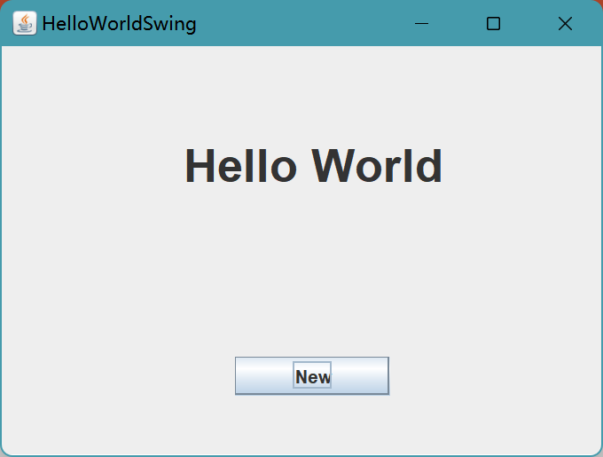
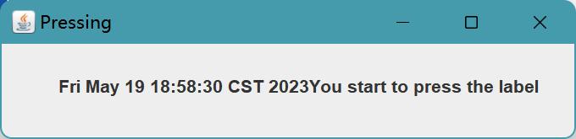
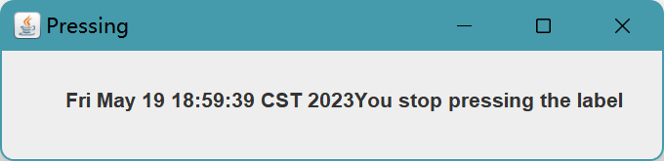
2
事件处理
PART

Slide 31
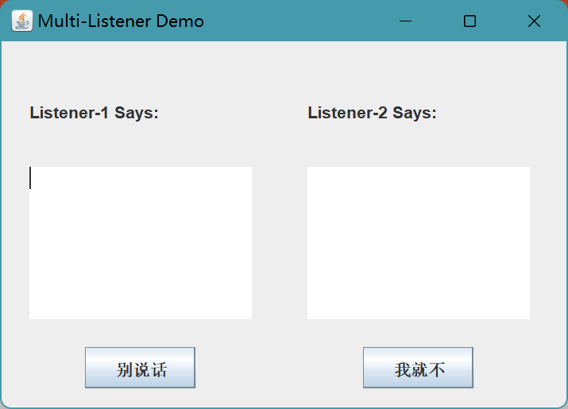
2
事件处理
PART
多个监听器(Listener)多个组件
分别定义一个监听器类型
class StopTalk implements ActionListener{
JTextArea text;
public StopTalk(JTextArea text) {
this.text = text;
}
@Override
public void actionPerformed(ActionEvent e) {
this.text.append("别说话\n");}}
class ContinueTalk implements ActionListener{
JTextArea text;
public ContinueTalk(JTextArea text) {
this.text = text;
}
@Override
public void actionPerformed(ActionEvent e) {
this.text.append("我就不\n");}}

Slide 32
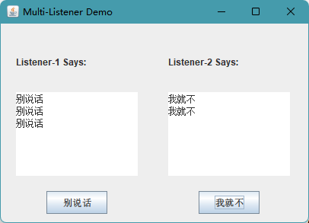
2
事件处理
PART
多个监听器(Listener)多个组件
分别和两个按钮绑定
StopTalk listener1 = new StopTalk(this.textArea1);
ContinueTalk listener2 = new ContinueTalk(this.textArea2);
this.button1.addActionListener(listener1);
this.button2.addActionListener(listener2);
点击不同的按钮生成不同的文字

Slide 33
课程内容
01
概述
02
事件处理
03
基本控制组件
04
布局设计
05
常用容器组件

Slide 34
3
基本控制组件
PART
按钮和标签
按钮(Button)
创建按钮
public Button()
public Button(String label)
getActionCommand
根据里面的字符串来判断点击的按钮
常用方法
public String getLabel()
public void setLabel(String label)
public void setActionCommand(String s)
public String getActionCommand(String s)
事件响应
java.awt.event.ActionListener(接口)
void actionPerformed(ActionEvent e)

Slide 35
3
基本控制组件
PART
按钮和标签
标签(Label)
创建标签
public Label()
public Label(String s)
public Label(String s, int alignment)
常用方法
public String getText()
public void setText(String s)
public void setAlignment(int alignment)
事件响应
不引发事件

Slide 36
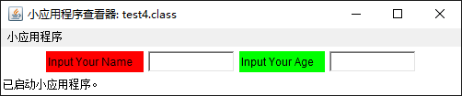
3
基本控制组件
PART
<Html>
<Body>
<Applet code="test4.class" width=500 height=30>
</Applet>
</Body>
</Html>
按钮和标签
import java.awt.*;
import java.applet.*;
public class test4 extends Applet {
Label lab1, lab2;
TextField text1, text2;
public void init() {
lab1 = new Label("Input Your Name");
lab2 = new Label("Input Your Age");
lab1.setBackground(Color.red);
lab2.setBackground(Color.green);
text1 = new TextField(10);
text2 = new TextField(10);
add(lab1);
add(text1);
add(lab2);
add(text2);
}
}

Slide 37
3
基本控制组件
PART
文本框和文本区
文本框(TextField)
TextComponent类的子类
创建文本框
public TextField()
public TextField(int size)
public TextField(String s)
public TextField(String s, int size)
对应的JBTextField没有该方法，但Swing提供了类似的组件：JPasswdField
常用方法
public void setText(String s)
public String getText()
public void setEchochar(char c)（回显字符）
public void setEditable(boolean b)
事件响应
java.awt.event.TextListener(接口)
public void textValueChanged
java.awt.event.ActionListener(接口)

Slide 38
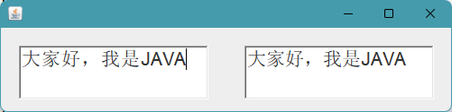
3
基本控制组件
PART
文本框和文本区
文本框(TextField)
TextComponent类的子类
textField1.addTextListener(new TextListener() {
@Override
public void textValueChanged(TextEvent e) {
textField2.setText(textField1.getText());;
}
});

Slide 39
3
基本控制组件
PART
文本框和文本区
文本区(TextArea)
TextComponent类的子类
创建文本区
public TextArea()
public TextArea(String s)
public TextArea(int rows, int columns)
public TextArea(String s, int rows, int columns)
public TextArea(String s, int rows, int columns, int scrollbars)
SCROLLBARS_BOTH, SCROLLBARS_NONE
SCROLLBARS_VERTICAL_ONLY
SCROLLBARS_HORIZONTAL_ONLY
常用方法
public void append(String s)
public void insert(String s, int index)
pubilc void replaceRange(String s, int start, int end)

Slide 40
3
基本控制组件
PART
文本框和文本区：示例
import java.awt.*;
import java.awt.event.*;
import java.applet.*;
public class test5 extends Applet implements ActionListener{
Label lab1, lab2, lab3;
TextField text1, text2, text3;
String str; int i; float f;
public void init() {
lab1 = new Label("Input1 :"); add(lab1);
text1 = new TextField("0 ", 30);
text1.addActionListener(this); add(text1);
lab2 = new Label("Input2 : "); add(lab2);
text2 = new TextField("0.0 ", 30);
text2.addActionListener(this); add(text2);
lab3 = new Label("Input3: "); add(lab3);
text3 = new TextField("0.0 ", 30);
text3.addActionListener(this); add(text3); }

Slide 41
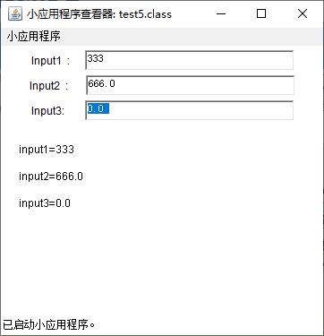
3
基本控制组件
PART
文本框和文本区：示例
public void actionPerformed(ActionEvent e) {
i = Integer.parseInt(text1.getText());
f = (Float.valueOf(text2.getText())).floatValue();
str = text3.getText();
repaint();
}
public void paint(Graphics g) {
g.drawString("input1=" + i, 20, 120);
g.drawString("input2=" + f, 20, 150);
g.drawString("input3=" + str, 20, 180);
}
}

Slide 42
3
基本控制组件
PART
单复选框和列表
复选框(Checkbox)
创建复选框
public Checkbox()
public Checkbox(String s)
public Checkbox (String s, boolean state)
JCheckBox:
setSelected()
常用方法
public boolean getState()
public void setState(boolean b)
public void setLabel(String s)
public String getLabel()
事件响应
java.awt.event.ItemListener(接口)
void itemStateChanged(ItemEvent e)

Slide 43
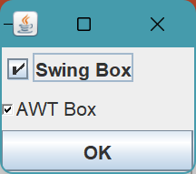
3
基本控制组件
PART
单复选框和列表
复选框(Checkbox)
JCheckBox jBox = new JCheckBox("Swing Box");
JFrame frame = new JFrame("Check Box");
jBox.setSelected(true);
frame.getContentPane().setLayout(new GridLayout(0,1));
Checkbox box = new Checkbox("AWT Box");
box.setState(true);

Slide 44
3
基本控制组件
PART
单复选框和列表
单选按钮组(CheckboxGroup)
创建单选按钮组
public Checkbox(String label, boolean state, CheckboxGroup group)
public Checkbox(String label, CheckboxGroup group, boolean state)
JRadioButton
ButtonGroup类是按钮组，可以使用ButtonGroup类的add()方法 将一组单选钮添加到按钮组中
setSelected(boolean b)方法：设置单选钮为选中状态。
isSelected()方法：判断单选钮是否选中。
常用方法
public boolean getState()
public void setState(boolean b)
public void setLabel(String s)
public String getLabel()
事件响应
java.awt.event.ItemListener(接口)
void itemStateChanged(ItemEvent e)

Slide 45
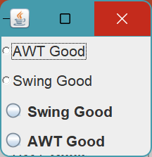
3
基本控制组件
PART
单复选框和列表
单选按钮组(CheckboxGroup)
CheckboxGroup group1 = new CheckboxGroup();
Checkbox box1 = new Checkbox("AWT Good", false, group1);
Checkbox box2 = new Checkbox("Swing Good", group1, false);
JRadioButton box3 = new JRadioButton("Swing Good");
JRadioButton box4 = new JRadioButton("AWT Good");
ButtonGroup group2 = new ButtonGroup();
group2.add(box3);
group2.add(box4);
JFrame frame = new JFrame();
frame.getContentPane().add(box1);
frame.getContentPane().add(box2);
frame.add(box3);
frame.add(box4);

Slide 46
3
基本控制组件
PART
单复选框和列表
列表(List)
创建列表
public List()
public List(int n)
public List(int n, boolean b)(显示行数,是否可以多选)
常用方法
public void add(String s)
public void add(String s, int n)
public void remove(int n)
public void removeAll()
public int getSelectedIndex(s)()
public String getSelectedItem(s)()
事件响应
java.awt.event.ItemListener(接口)
java.awt.event.ActionListener(接口)

Slide 47
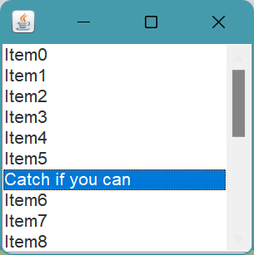
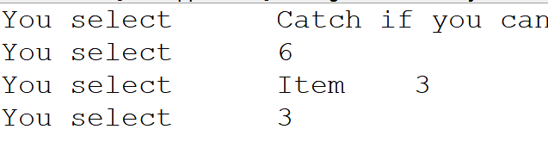
3
基本控制组件
PART
单复选框和列表
列表(List)
JFrame frame = new JFrame();
List list = new List(10, false);
for (int loop = 0; loop < 20; loop ++) {
list.add("Item\t" + loop);
}
list.add("Catch if you can", 6);
list.addItemListener(new ItemListener() {
@Override
public void itemStateChanged(ItemEvent e) {
// TODO Auto-generated method stub
System.out.println("You select\t" + list.getSelectedItem ());
System.out.println("You select\t" + list.getSelectedIndex());
}});
frame.add(list);
frame.pack();
frame.setVisible(true);

Slide 48
3
基本控制组件
PART
下拉列表和滚动条
下拉列表(Choice)
创建下拉列表
public Choice()
常用方法
public int getSelectedIndex()
public String getSelectedItem()
public void select(int index)
public void select(String item)
public void add(String s)
public void add(String s, int index)
public void remove(int index)
public void remove(String item)
public void removeAll()
事件响应
java.awt.event.ItemListener(接口)

Slide 49
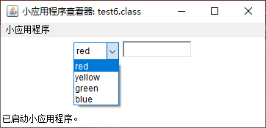
import java.awt.*;
import java.awt.event.*;
import java.applet.*;
public class test6 extends Applet implements ItemListener {
Choice cho; TextField text;
public void init() {
text = new TextField(10);
cho = new Choice();
cho.add("red");
cho.add("yellow");
cho.add("green");
cho.add("blue");
add(cho);
add(text);
cho.addItemListener(this);
}
public void itemStateChanged(ItemEvent e) {
if(e.getItemSelectable() == cho) {
String s = cho.getSelectedItem();
text.setText(s);
}
}
}
3
基本控制组件
PART
下拉列表和滚动条
滚动条(Scrollbar)

Slide 50
3
基本控制组件
PART
下拉列表和滚动条
滚动条(Scrollbar)
创建滚动条
public Scrollbar(int orientation, int value, int visible, int minimum, int maximum)
常用方法
public void setUnitIncrement(int n)
public void setBlockIncrement(int n)
public int getUnitIncrement()
public int getBlockIncrement()
public int getValue()
事件响应
java.awt.event.AdjustmentListener(接口)
void adjustmentValueChanged(AdjustmentEvent e)

Slide 51
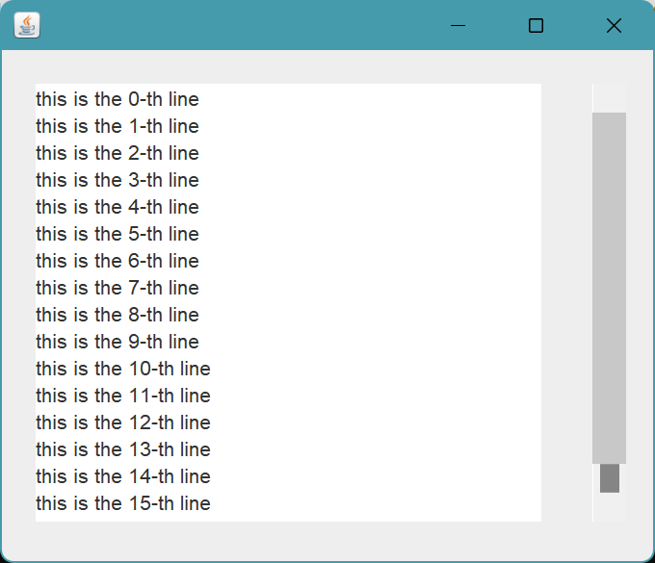
3
基本控制组件
PART
下拉列表和滚动条
滚动条(Scrollbar)
Scrollbar scroll = new Scrollbar(Scrollbar.VERTICAL, 10086, 10, 0, 200);
JFrame frame = new JFrame();
frame.getContentPane().setLayout(null);
frame.setSize(400,300);
JTextArea text = new JTextArea();
text.setBounds(20,20,300, 260);
scroll.setBounds(350, 20,20,260);
frame.getContentPane().add(scroll);
frame.getContentPane().add(text);
frame.setVisible(true);

Slide 52
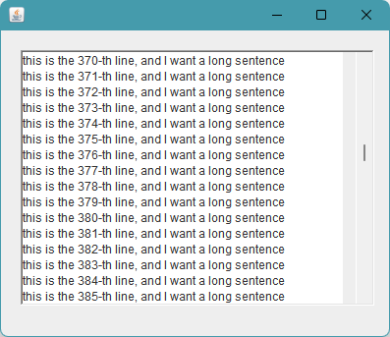
3
基本控制组件
PART
下拉列表和滚动条
滚动条(Scrollbar)
JFrame frame = new JFrame();
frame.getContentPane().setLayout(null);(容器)
frame.setSize(400,300);
JTextArea text = new JTextArea();
for(int loop = 0; loop < 1000; loop ++)
text.append("this is the " + loop +"-th line, and I want a long sentence\n");
ScrollPane sPane = new ScrollPane();
sPane.add(text);
frame.getContentPane().add(sPane);
sPane.setBounds(20,20,360, 260);
frame.setVisible(true);

Slide 53
3
基本控制组件
PART
画布
画布(Canvas)
创建画布
public Canvas()
常用方法
public void setSize()
public void paint(Graphics g)
事件响应
java.awt.event.MouseMotionListener(接口)
java.awt.event.MouseListener(接口)
java.awt.event.KeyListener(接口)

Slide 54
3
基本控制组件
PART
画布
画布(Canvas)
class Circle extends Canvas {
@Override
public void paint(Graphics g) {
double random = Math.random();
int x = (int) (random * 100);
int r = (int) (random * 150);
g.drawOval(x, x, r, r);
}
}

Slide 55
class DrawCircle {
Frame frame = new Frame("Circle");
Circle circle;
public static void main(String[] args){
DrawCircle drawCircle = new DrawCircle();
drawCircle.init();
}
private void init() {
circle = new Circle();
Button btnDraw = new Button("Draw");
btnDraw.addActionListener(new ActionListener() {
@Override
public void actionPerformed(ActionEvent e) {
circle.repaint();
}
});
circle.setPreferredSize(new Dimension(200, 200));
frame.add(btnDraw, BorderLayout.SOUTH);
frame.add(circle);
frame.pack();
frame.setVisible(true); }}
3
基本控制组件
PART
画布
画布(Canvas)

Slide 56
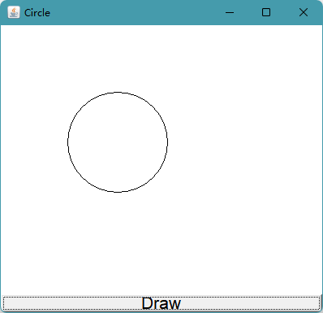
class DrawCircle {
Frame frame = new Frame("Circle");
Circle circle;
public static void main(String[] args){
DrawCircle drawCircle = new DrawCircle();
drawCircle.init();
}
private void init() {
circle = new Circle();
Button btnDraw = new Button("Draw");
btnDraw.addActionListener(new ActionListener() {
@Override
public void actionPerformed(ActionEvent e) {
circle.repaint();
}
});
circle.setPreferredSize(new Dimension(200, 200));
frame.add(btnDraw, BorderLayout.SOUTH);
frame.add(circle);
frame.pack();
frame.setVisible(true); }}
3
基本控制组件
PART
画布
画布(Canvas)

Slide 57
课程内容
01
概述
02
事件处理
03
基本控制组件
04
布局设计
05
常用容器组件

Slide 58
4
布局设计
PART
决定组件在界面中所处的位置和大小
AWT六种布局管理器(Layout Manager)
两种简单布局
java.awt.FlowLayout
java.awt.GridLayout
两种特定用途布局
java.awt.BorderLayout
java.awt.CardLayout
两种灵活布局
java.awt.GridBagLayout
javax.swing.BoxLayout

Slide 59
class LayoutTest{
JFrame frame; JPanel panel;
JLabel label1, label2; JTextField textField1, textField2;
JButton button1, button2;
public LayoutTest() {
this.frame = new JFrame("LayoutTest");
this.panel = new JPanel();
panel.setLayout(new FlowLayout()); this.label1 = new JLabel("我是一个标签");
this.label2 = new JLabel("我也是一个标签");
this.button1 = new JButton("我是按钮");
this.button2 = new JButton("我也是按钮");
this.textField1 = new JTextField("我可以显示文本");
this.textField2 = new JTextField("我也可以显示文本");
this.frame.add(this.panel);
this.frame.setSize(420, 300);
this.panel.setLayout(null)；
this.panel.add(this.label1);
this.panel.add(this.label2);
this.panel.add(this.textField1);
this.panel.add(this.textField2);
this.panel.add(this.button1);
this.panel.add(this.button2);
this.frame.setVisible(true); }}
4
布局设计
PART

Slide 60
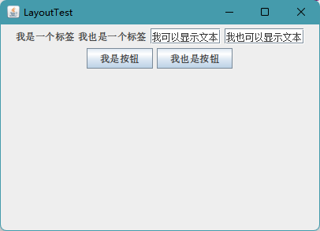
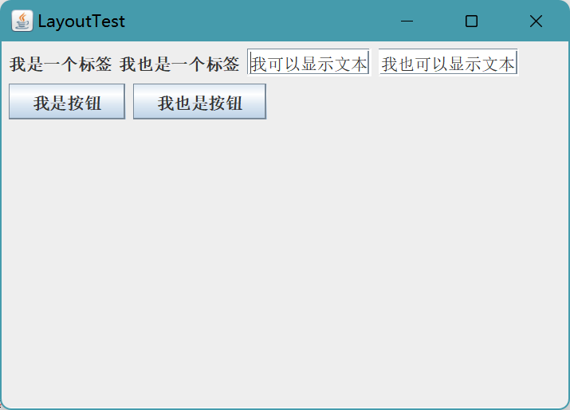
4
布局设计
PART
FlowLayout（流式布局）
组件按照加入的先后顺序按照设置的对齐方式从左向右排列，一行排满到下一行开始继续排列
this.panel.setLayout(new FlowLayout());
FlowLayout flowLayerout = new FlowLayout();
flowLayerout.setAlignment(FlowLayout.LEFT);
this.panel.setLayout(flowLayerout);

Slide 61
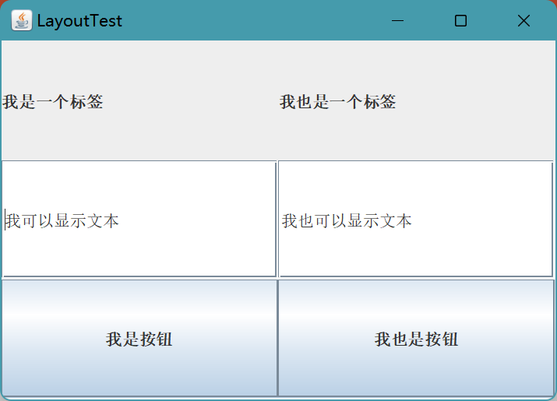
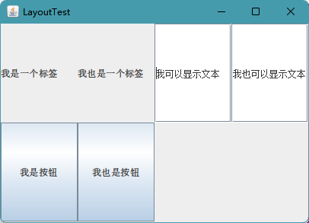
4
布局设计
PART
GridLayout（网格布局）
容器的空间划分成M×N列的网格区域, 每个区域只能放置一个组件。
this.panel.setLayout(new GridLayout(3,2));
this.panel.setLayout(new GridLayout(0,4));

Slide 62
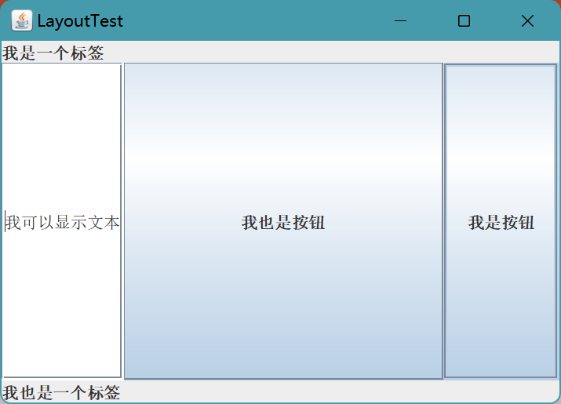
4
布局设计
PART
BorderLayout（边界布局）
容器划分为东、西、南、北、中五个区域，每个区域只能放置一个组件。
this.panel.setLayout(new BorderLayout());
this.panel.add(this.label1, BorderLayout.NORTH);
this.panel.add(this.label2, BorderLayout.SOUTH);
this.panel.add(this.textField1, BorderLayout.WEST);
this.panel.add(this.button1, BorderLayout.EAST);
this.panel.add(this.button2, BorderLayout.CENTER);

Slide 63
4
布局设计
PART
CardLayout（卡片布局）
两个或多个组件共享相同的显示空间，在不同的时间显示不同的组件
如同一叠牌，每个牌对应一个组件，但每次只能显示其中的一张牌。适用于在一个空间中防止多个组件的情况
CardLayout cardLayout = new CardLayout();
this.panel.setLayout(cardLayout);
this.panel.add("label1", this.label1);
this.panel.add("label2",this.label2);
this.frame.add(this.panel);
JPanel panel2 = new JPanel();
panel2.setLayout(new FlowLayout());
panel2.add(this.button1);
panel2.add(this.button2);
this.frame.setLayout(new GridLayout(0,1));
this.frame.add(panel2);

Slide 64
4
布局设计
PART
CardLayout（卡片布局）
两个或多个组件共享相同的显示空间，在不同的时间显示不同的组件
如同一叠牌，每个牌对应一个组件，但每次只能显示其中的一张牌。适用于在一个空间中防止多个组件的情况
button1.addActionListener(new ActionListener() {
@Override
public void actionPerformed(ActionEvent e) {
// TODO Auto-generated method stub
cardLayout.previous(panel);
}
});
button2.addActionListener(new ActionListener() {
@Override
public void actionPerformed(ActionEvent e) {
// TODO Auto-generated method stub
cardLayout.next(panel);
(cardLayout.first(panel)/carLayout.last(panel)/cardLayout.show(panel, “label1”));
）}});

Slide 65
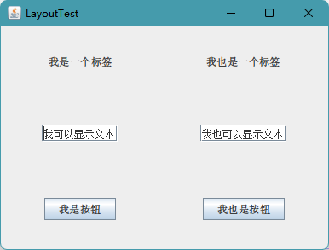
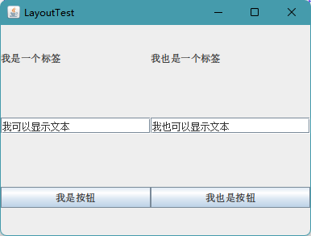
4
布局设计
PART
GridBagLayout（网格包布局）
最精细、最灵活的布局管理
将空间划分为由行和列组成的网格单元，每个单元放一个组件，网格单元大小可以不同(宽度和高度)
GridBagLayout layout = new GridBagLayout();
GridBagConstraints gbc=new GridBagConstraints();
gbc.fill = GridBagConstraints.NONE;
this.panel.setLayout(layout);
//NONE：不调整组件大小。
//HORIZONTAL：加宽组件，使它在水平方向上填满其显示区域，但是不改变高度。
//VERTICAL：加高组件，使它在垂直方向上填满其显示区域，但是不改变宽度。 //BOTH：使组件完全填满其显示区域。

Slide 66
4
布局设计
PART
GridBagLayout（网格包布局）
最精细、最灵活的布局管理
将空间划分为由行和列组成的网格单元，每个单元放一个组件，网格单元大小可以不同(宽度和高度)
public static void addComponent(JPanel panel, GridBagLayout gbl,Component comp,GridBagConstraints gbc,int gridx,int gridy,int gridheight,int gridwidth,double weightx, double weighty)
{
gbc.gridheight=gridheight;
gbc.gridwidth=gridwidth;
gbc.gridx=gridx;
gbc.gridy=gridy;
gbc.weightx=weightx;
gbc.weighty=weighty;
gbl.setConstraints(comp, gbc);
panel.add(comp);
}

Slide 67
4
布局设计
PART
GridBagLayout（网格包布局）
最精细、最灵活的布局管理
将空间划分为由行和列组成的网格单元，每个单元放一个组件，网格单元大小可以不同(宽度和高度)
addComponent(this.panel, layout, this.label1,gbc, 0, 0, 1, 1, 1, 1);
addComponent(this.panel, layout, this.label2,gbc, 1,0, 1, 1, 1, 1);
addComponent(this.panel, layout, this.textField1,gbc, 0, 1, 1, 1, 1, 1);
addComponent(this.panel, layout, this.textField2,gbc, 1, 1, 1, 1, 1, 1);
addComponent(this.panel, layout, this.button1,gbc, 0, 2, 1, 1, 1, 1);
addComponent(this.panel, layout, this.button2,gbc, 1, 2, 1, 1, 1, 1);

Slide 68
4
布局设计
PART
Swing:BoxLayout
允许在容器中纵向或者横向放置多个组件

Slide 69
class BoxLayerTest{
JPanel panel0, panel1, panel2;
JFrame frame;
public BoxLayerTest() {
this.panel1 = new JPanel();
this.panel2 = new JPanel();
this.frame = new JFrame();
this.panel1.setLayout(new BoxLayout(panel1, BoxLayout.Y_AXIS));
this.panel2.setLayout(new BoxLayout(panel2, BoxLayout.X_AXIS));
for (int loop = 0; loop < 5; loop ++) {
panel1.add(new Button("Button\t" + loop));
panel2.add(new Button("Button\t" + loop));
}
this. panel0 = new JPanel();
this. panel0.setLayout(new BorderLayout());
this. panel0.add(panel1, BorderLayout.EAST);
this. panel0.add(panel2, BorderLayout.SOUTH);
this.frame.add(this.panel0);
this.frame.pack();
this.frame.setVisible(true);
}
容器的嵌套
(面板的嵌套，相互包含)

Slide 70
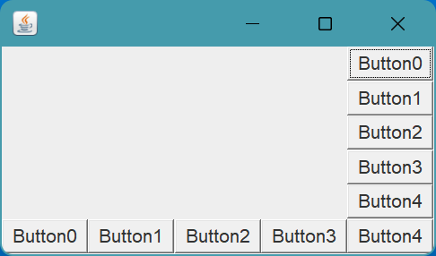
4
布局设计
PART
Swing: BoxLayout（箱式布局）
允许在容器中纵向或者横向放置多个组件

Slide 71
课程内容
01
概述
02
事件处理
03
基本控制组件
04
布局设计
05
常用容器组件

Slide 72
5
常用容器组件
PART
容器：可包含其他组件和容器
Container类的子类
无边框容器: Panel, Applet
有边框容器: Window, Frame, Dialog, FieldDialog
可自动处理滚动操作的容器: Scrollpane
Container
Panel
ScrollPane
Window
Frame
Dialog
Applet
FileDialog

Slide 73
5
常用容器组件
PART
容器：常用方法
添加组件: add()
获取指定的组件
getComponent(int x, int y)
getComponent(int index)
从容器中移出组件
remove(Component c)
remove(int index)
removeAll()
设置容器布局: setLayout()

Slide 74
5
常用容器组件
PART
容器：常用方法
面板(Panel)
无边框容器
顺序布局(FlowLayout)
Applet子类

Slide 75
窗口和菜单
5
常用容器组件
java.awt.Window: 最顶层容器
Window(Frame f)
show()
BorderLayout布局
java.awt.Frame: 有边框容器
构造方法
Frame()
Frame(String title)
BorderLayout布局
常用方法
getTitle()
setTitle(String s)
setVisible(boolean b)
setBounds(int a, int b, int width, int height)
setBackground(Color c)
pack()
setSize(int width, int height)
dispose()
add()
remove()
PART

Slide 76
import java.awt.event.*;
import java.awt.*;
//Frame案例 class FrameTest {
public static void main(String args[]) {
MyFrame mf = new MyFrame();
}
}
class MyFrame extends Frame implements ActionListener, MouseListener, WindowListener {
Button but; String str;
String mouseClickCnt = "单击";
Dimension currentPos = new Dimension();
int clickCnt = 0;
MyFrame() {
super("我制作的窗口");
but = new Button("Button");
but.setSize(150,50);
setLayout(new FlowLayout());
add(but);
but.addActionListener(this);
addMouseListener(this);
addWindowListener(this);
pack();
setVisible(true);
}
5
常用容器组件

Slide 77
public void paint(Graphics g) {
str = "单击了" + clickCnt + "次按钮";
g.drawString(str, 10 ,40);
g.drawString("鼠标" + mouseClickCnt + "位置:(" + currentPos.width + "," + currentPos.height + ")", 10, 70);
}
public void actionPerformed(ActionEvent e) {
if(e.getSource() == but) {
clickCnt ++;
repaint();
}
}
public void mouseClicked(MouseEvent e) {
currentPos.width = e.getX();
currentPos.height = e.getY();
if(e.getClickCount() == 1)
mouseClickCnt = "单击";
else
mouseClickCnt = "双击";
repaint();
}
5
常用容器组件

Slide 78
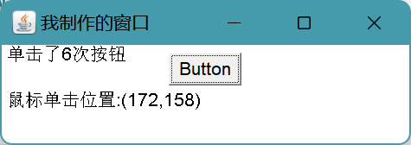
public void mousePressed(MouseEvent e) { ; }
public void mouseReleased(MouseEvent e) { ; }
public void mouseEntered(MouseEvent e) { ; }
public void mouseExited(MouseEvent e) { ; }
public void windowClosing(WindowEvent e) {
dispose();
System.exit(0);
}
public void windowOpened(WindowEvent e) { ; }
public void windowClosed(WindowEvent e) { ; }
public void windowIconified(WindowEvent e) { ; }
public void windowDeiconified(WindowEvent e) { ; }
public void windowActivated(WindowEvent e) { ; }
public void windowDeactivated(WindowEvent e) { ; }
}
5
常用容器组件

Slide 79
5
常用容器组件
PART
菜单组件
java.awt.MenuBar类
MenuBar()
setMenuBar(菜单对象):将此窗体的菜单栏设置为指定的菜单栏
java.awt.Menu类
java.awt.MenuItem类
java.awt.CheckboxMenuItem类
java.awt.PopupMenu类
MenuComponent
MenuBar
MenuItem
CheckboxMenuItem
Menu
PopupMenu

Slide 80
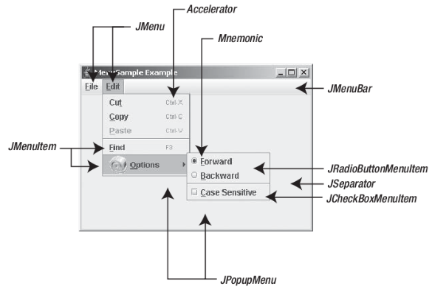
5
常用容器组件
PART
菜单组件

Slide 81
5
import java.awt.*;
import java.awt.event.*;
public class MenuTest extends Frame implements ActionListener, ItemListener {
TextField text;
public MenuTest() {
super("My Menu");
setSize(300, 200);
}
public void init() {
MenuBar myB = new MenuBar();
setMenuBar(myB);
Menu m1 = new Menu("File");
m1.add(new MenuItem("Open"));
MenuItem m11 = new MenuItem("Save");
m11.setEnabled(false);
m1.add(m11);
m1.addSeparator();
m1.add("Exit");
m1.addActionListener(this);
myB.add(m1);
常用容器组件
PART
菜单组件

Slide 82
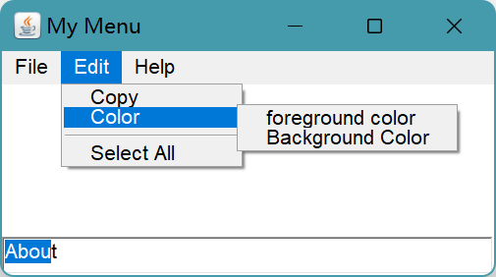
Menu m2 = new Menu("Edit");
m2.add("Copy");
Menu m21 = new Menu("Color");
m21.add("foreground color");
m21.add("Background Color");
m21.addActionListener(this);
m2.add(m21);
m2.addSeparator();
CheckboxMenuItem mycmi = new CheckboxMenuItem("Select All");
mycmi.addItemListener(this);
m2.add(mycmi);
m2.addActionListener(this);
myB.add(m2);
Menu m3 = new Menu("Help");
m3.add("About");
m3.addActionListener(this);
myB.add(m3);
text = new TextField();
add("South", text);
}
5
常用容器组件
PART
菜单组件

Slide 83
5
常用容器组件
PART
对话框
java.awt.Dialog类
有边框和标题，可对立使用的容器
Dialog(Frame f)
Dialog(Frame f, boolean b)
Dialog(Frame f, String s)
Dialog(Frame f, String s, boolean b)
setTitle()/getTitle()
setModal()/setSize()/setVisible()
操作步骤
创建一个窗口类
创建一个对话框类
设置对话框大小
创建主类，启动和初始化窗口和对话框类

Slide 84
5
常用容器组件
PART
对话框
java.awt.FileDialog类
Dialog类的子类
构造方法
FileDialog(Frame f)
FileDialog(Frame f, String s)
FileDialog(Frame f, String s, int m)
int m: FileDialog.LOAD 打开文件 , FileDialog.SAVE 保存文件 ;
常用方法
getDirectory()
getFile()
setDirectory()
setFile()

Slide 85
import java.awt.*;
class FileDiag {
public static void main(String[] args) {
Frame f = new Frame("FileDialog Test");
FileDialog d1 = new FileDialog(f, "Open File", FileDialog.LOAD);
FileDialog d2 = new FileDialog(f, "Save File", FileDialog.SAVE);
Button b1 = new Button("Open");
Button b2 = new Button("Save");
b1.addActionListener(e -> {
d1.setVisible(true);
System.out.println(d1.getDirectory() + d1.getFile());
});
b2.addActionListener(e -> {
d2.setVisible(true);
System.out.println(d2.getDirectory() + d2.getFile());
});
f.add(b1);f.add(b2, BorderLayout.SOUTH);
f.pack();f.setVisible(true);
}
}
5
常用容器组件
PART
菜单组件

Slide 86
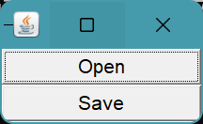
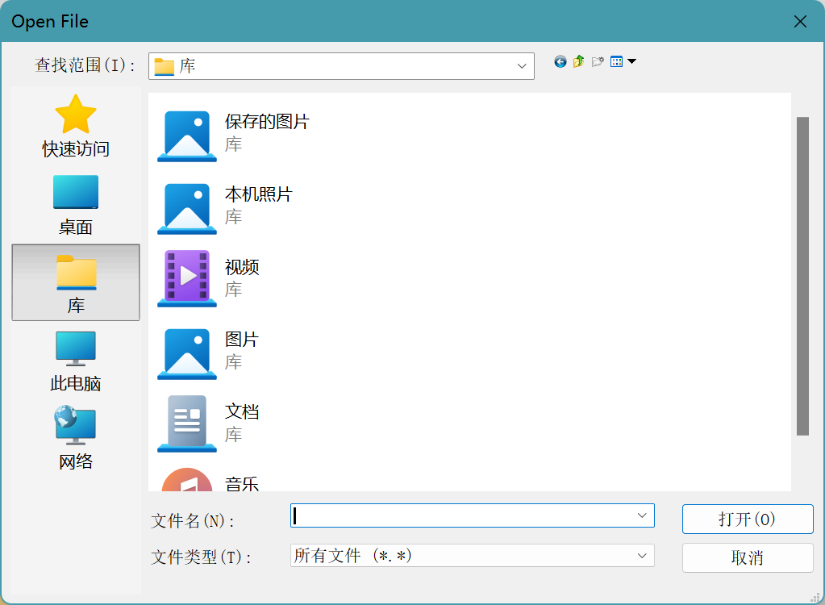
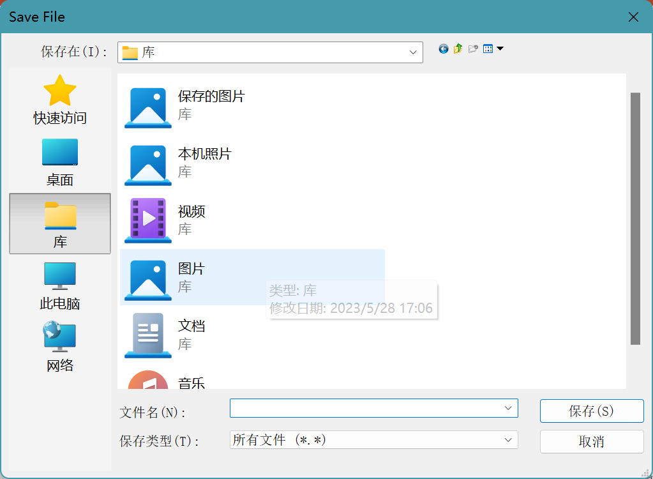
import java.awt.*;
class FileDiag {
public static void main(String[] args) {
Frame f = new Frame("FileDialog Test");
FileDialog d1 = new FileDialog(f, "Open File", FileDialog.LOAD);
FileDialog d2 = new FileDialog(f, "Save File", FileDialog.SAVE);
Button b1 = new Button("Open");
Button b2 = new Button("Save");
b1.addActionListener(e -> {
d1.setVisible(true);
System.out.println(d1.getDirectory() + d1.getFile());
});
b2.addActionListener(e -> {
d2.setVisible(true);
System.out.println(d2.getDirectory() + d2.getFile());
});
f.add(b1);f.add(b2, BorderLayout.SOUTH);
f.pack();f.setVisible(true);
}
}
5
常用容器组件
PART
菜单组件

Slide 87
5
常用容器组件
PART
Swing界面设计
设计流程
顶层容器
JFrame对象→主窗口
JDialog对象→二级窗口
JApplet对象→applet程序在浏览器窗口中的显示区域
内容面板
JFrame f = new JFrame(“Swing1");
JLabel label = new JLabel("Hello!");
f.getContentPane().add(label);
面板的嵌套 (面板包含面板)
设计布局
在内容面板中添加组件

Slide 88
5
常用容器组件
PART
Swing界面设计
Frame
内容面板
内容面板
TextField
Combox
Slider
内容面板
TextField
Combox
Slider

Slide 89
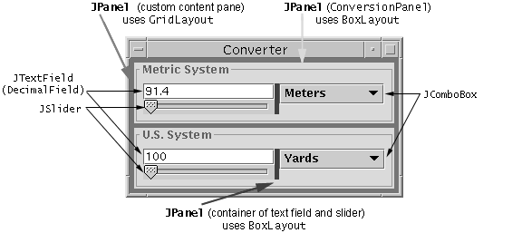
5
常用容器组件
PART
Swing界面设计

Slide 90
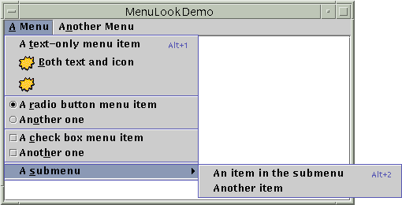
5
常用容器组件
PART
JMenuBar menuBar;
JMenu menu, submenu;
JMenuItem menuItem;
JCheckBoxMenuItem cbMenuItem;
JRadioButtonMenuItem rbMenuItem;
menuItem = new JMenuItem(
"A text-only menu item");
menu.add(menuItem);
menuItem = new JMenuItem("Both text and icon", new ImageIcon("images/middle.gif"));
menu.add(menuItem);
menuItem = new JMenuItem(new
ImageIcon("images/middle.gif"));
menu.add(menuItem);
menu.addSeparator();
ButtonGroup group = new ButtonGroup();
rbMenuItem = new JRadioButtonMenuItem(
"A radio button menu item");
rbMenuItem.setSelected(true);
group.add(rbMenuItem);
menu.add(rbMenuItem);
rbMenuItem = new JRadioButtonMenuItem(
"Another one");
group.add(rbMenuItem);
menu.add(rbMenuItem);
menu.addSeparator();
cbMenuItem = new JCheckBoxMenuItem(
"A check box menu item");
menu.add(cbMenuItem);
cbMenuItem = new JCheckBoxMenuItem(
"Another one");
menu.add(cbMenuItem);
menu.addSeparator();
submenu = new JMenu("A submenu");
menuItem = new JMenuItem(
"An item in the submenu");
submenu.add(menuItem);
menuItem = new JMenuItem("Another item");
submenu.add(menuItem);
menu.add(submenu);
menu = new JMenu("Another Menu");
menuBar.add(menu);
menuBar = new JMenuBar();
menu = new JMenu("A Menu");
menuBar.add(menu);

Slide 91
5
常用容器组件
PART
class TestPaintMain{
public static void main(String[] args){
JFrame frame = new JFrame("Paint");
frame.getContentPane().setLayout(null);
frame.setSize(300, 300);
testPaint.setBounds(0,0,300,300);
TestPain testPaint = new TestPain();
frame.getContentPane().add(testPain);
frame.setVisible(true);
}
}

Slide 92
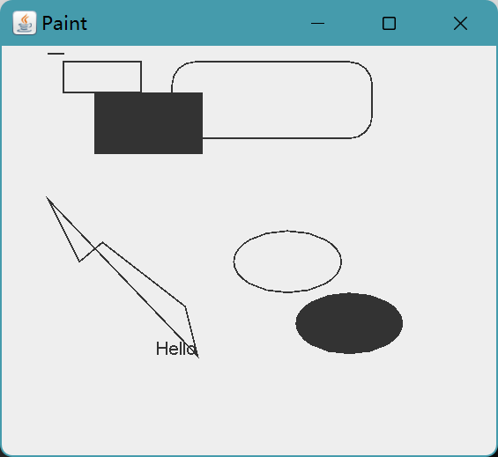
5
常用容器组件
PART
class TestPain extends JPanel{
public void paint (Graphics g) {
g.drawLine(30, 5, 40, 5);
g.drawRect(40, 10, 50, 20);
g.fillRect(60, 30, 70, 40);
g.drawRoundRect(110, 10, 130, 50, 30,30);
g.drawOval(150, 120, 70, 40);
g.fillOval(190, 160, 70, 40);
g.drawString("Hello", 100, 200);
int[] x = {30, 50, 65, 119, 127};
int[] y = {100, 140, 127, 169, 201};
g.drawPolygon(x, y, 5);
}
}

Slide 93

谢谢

